Slide 1
Grundläggande Darwinism Principerna i rörelse
Tisdag 19/1 14:15-15:00
SEE075 – Evolution och självorganisation i biologiska system, 5 hp
LP3, 2021 – Globala System
Claes Andersson, Fysisk Resursteori, Chalmers tekniska högskola, claeand@chalmers.se

Slide 2
Föreläsningens lärandemål
En förståelse för hur Darwinismens principer samverkar dynamiskt.
Bekantskap med modellering av evolution.

Slide 3
Litteratur
Ladda ned och installera: PHRASE EVOLUTION
Dokumentet som tillhör appen.
Kapitel ur Dawkins (1996:43-74).
Examensarbete av Joakim Johansson (2017)
Dawkins, R. (1996). The Blind Watchmaker. W. W. Norton and Company, Inc.

Slide 4
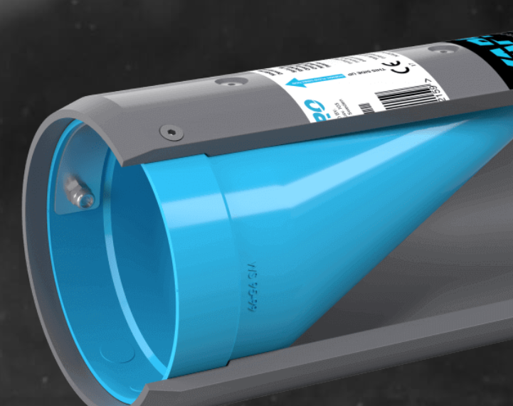
En backventil för uppfinningar
1/16
Evolution via naturligt urval är en slags ”design utan designer.”
Att detta är möjligt är brett accepterat idag.
Men hur går det egentligen till?
Vi har talat om principer – men egentligen är evolutionen en historisk dynamik.
Den här lektionen skall vi titta på Darwinismen i rörelse, med hjälp av en interaktiv modell.

Slide 5
Det slösaktiga naturliga urvalet
2/16
Evolution via naturligt urval är extremt SLÖSAKTIG!
Detta är nyckeln: Naturligt urval köper anpassning till ett väldigt högt pris!
Varför är det dyrt?
Jo, för om man slumpmässigt ändrar ett komplext maskineri, så är nästan alla förändringar försämringar.
Det enda sättet att komma runt detta är antingen via intelligens eller en väldig massa försök.
Men hur uppstår intelligens? Jo, via naturligt urval.
Slösaktigheten må ligga i det förflutna, men den finns alltid där.

Slide 6
En apa vid en skrivmaskin är en gammal metafor för slumpmässighet
3/16
Hur länge skulle en genomsnittlig schimpans behöva hamra på en skrivmaskin för att råka framställa Shakespeares samlade verk?
Löjligt länge
Faktum är att vi skulle få vänta löjligt länge bara på en enda mening.

Slide 7
4/16
Men säg att vi tar en mening.
Varför inte, efter Richard Dawkins: ”METHINKS IT IS LIKE A WEASEL”
Så låter vi apan framställa N sekvenser av tecken av den längder.
Vi ser vilken som överensstämmer bäst med texten vi söker.
Vi framställer N kopior av den bästa kandidaten.
Vi låter apan slumpmässigt ändra ett fåtal tecken här och där i dessa.
Vi upprepar från #1 till dess att vi hittar det vi söker.

Slide 8
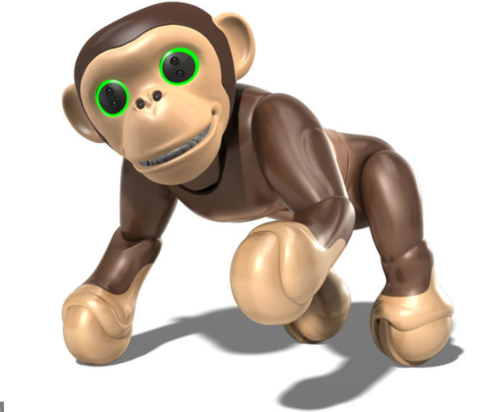
Simulerad apa
5/16
Dyrt och etiskt tveksamt att använda riktiga schimpanser!
Låt oss istället simulera dem.
Trots allt – som skrivmaskinister är de ganska lätta att simulera!
Så då har vi råd med slöseriet!

Slide 9
6/16
Vad händer om vi:
Ändrar storleken på populationen
Ändrar mutationstakten

Slide 10
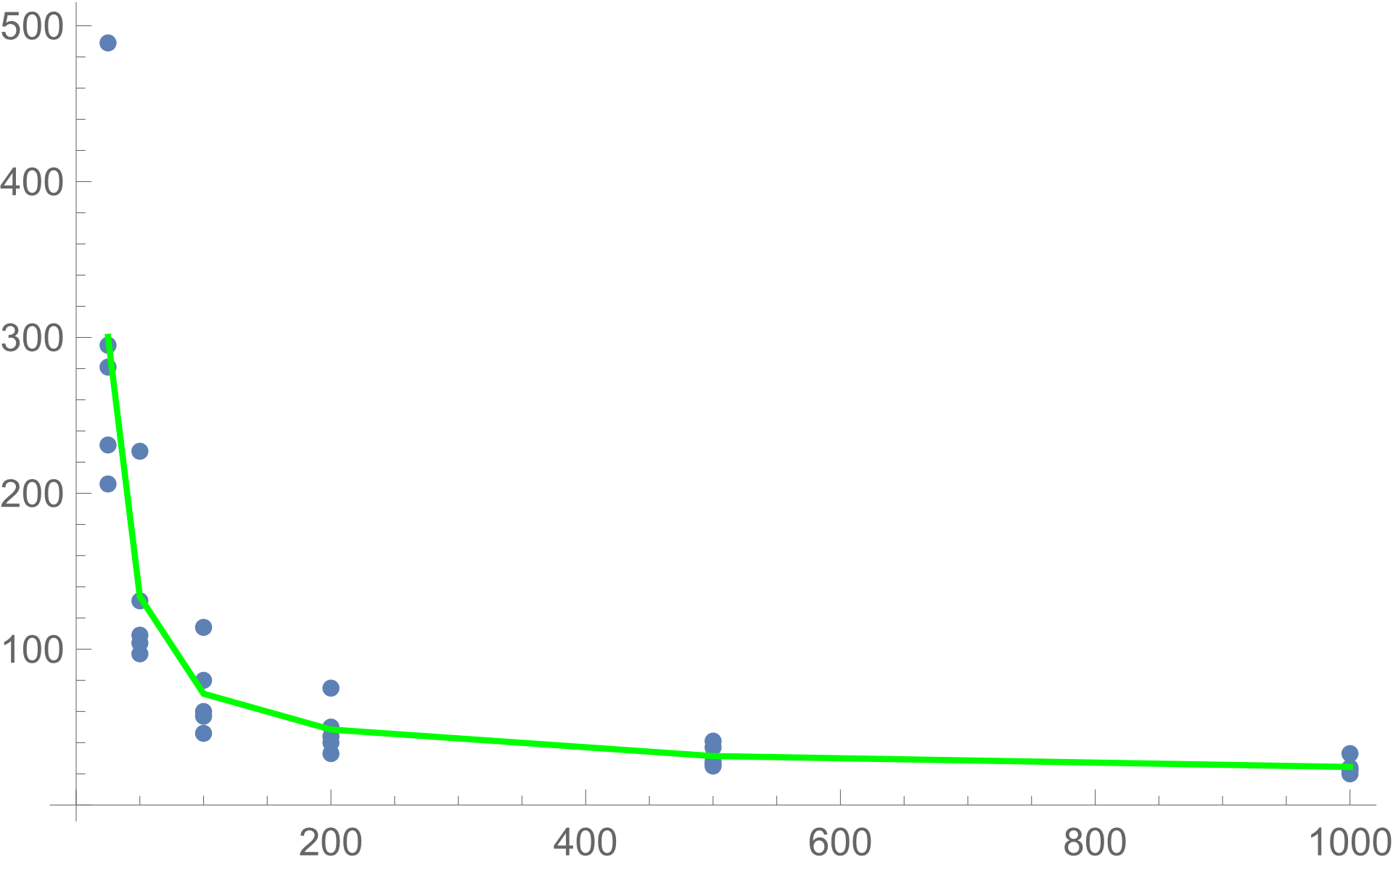
Ändra populationsstorleken
7/16
Större population = snabbare evolution.
MEN den positiva effekten avtar ganska snabbt.
Varför?
Sannolikheten för att ta ett steg rätt är relevant.
Sannolikheten att ta flera steg rätt är så pytteliten att vi inte tjänar på att jaga den.
Generationer
Naturligt urval ackumulerar dessa små förbättringar.
Den behöver tillräcklig mutation.
Mutationstakt = 5%
Populationsstorlek

Slide 11
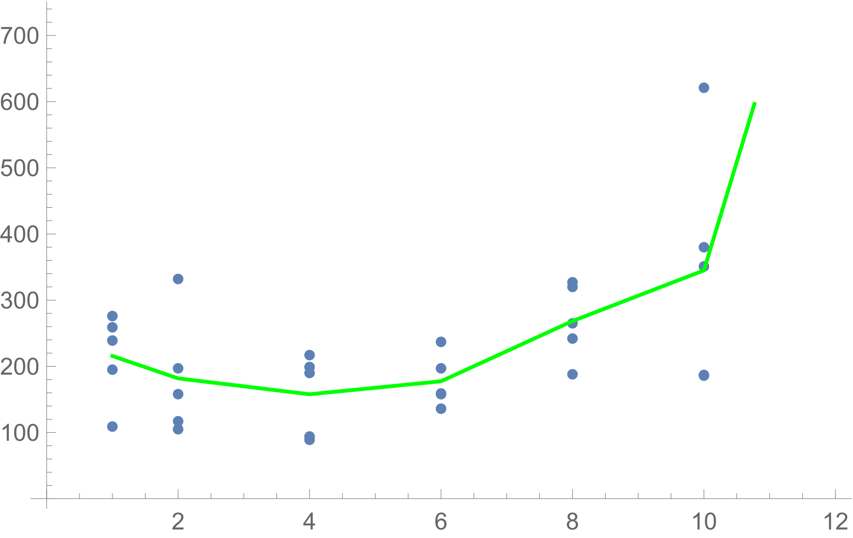
Ändra mutationstakten
8/16
Först tjänar vi på ökad mutationstakt då sannolikheten ökar för att en bättre individ dyker upp.
Men snart ökar sannolikheten för att en fras får många mutationer samtidigt. Detta minskar drastiskt sannolikheten att båda innebär en förbättring.
Till slut förlorar systemet förmågan att ens hitta lösningen eftersom felen ackumuleras snabbare än förbättringarna.
Generationer
Populationsstorlek = 50
Mutationstakt %

Slide 12
9/16
M | E | T | H | I | N | K | S
M | G | T | H | I | N | K | S
Mutationstakt = 0.05.
Denna tillämpas på varje bokstav för sig.
Mutation av felaktigt ”G” sker alltså med sannolikhet = 0.05 för en fras som muteras.
Sannolikhet att den muteras till rätt bokstav ≈ 0.05 × 0.033 = 0.00165
Om vi får en sådan förbättring, så är sannolikheten att vi samtidigt får en försämring cirka:
1 - (1 - 0.05 × 0.967)⁷ = 0.29
Så förbättringar från 1 till 0 fel sker här ungefär med sannolikhet 0.00165 × (1 - 0.29) = 0.001
Det vill säga, cirka 1 gång per 1 000 fraser som muteras från utgångsfrasen.
Sannolikheten för en mutation (p=0.05) multipliceras med komplementet till sannolikheten för att mutationen skall behålla den rätta bokstaven. Dvs. vi får sannolikheten för att vi får en försämring.
Vi upphöjer därefter komplementet till den sannolikheten, dvs. sannolikheten att det går bra, till antalet korrekta tecken (N=7) för att få sannolikheten att det går bra för alla bokstäverna.
Komplementet till detta är då sannolikheten att det inträffar minst en försämring.

Slide 13
10/16
M | E | T | H | I | N | K | S
M | G | T | H | K | N | K | S
Sannolikhet att två tecken muteras till rätt bokstav på samma gång ≈ (0.05 × 0.033)² ≈ 0.000003
Samtidiga försämringar ändrar inte särskilt mycket eftersom sannolikheten redan är låg.
Så förbättringar från 2 till 0 fel sker här ungefär med sannolikhet p=0.000003
Det vill säga, cirka 1 gång per 330 000 fraser som muteras från utgångsfrasen.
Om vi går till tre förbättringar så får vi 1 gång på cirka 220 miljoner.
Och så vidare… Siffran blir snart astronomisk!
Stora mutationer är alltså inget vi kan hoppas på! Att öka populationsstorleken ger oss inte dessa.

Slide 14
11/16
M | E | T | H | I | N | K | S
M | G | T | H | I | N | K | S
Mutationstakt = 0.5
Mutation av felaktigt ”G” sker alltså med sannolikhet = 0.5
Sannolikhet att den muteras till rätt bokstav ≈ 0.5 × 0.033 ≈ 0.017
Om vi får en sådan förbättring, så är sannolikheten att vi samtidigt får en försämring cirka:
1- (1 - 0.5 × 0.967)⁷ = 0.994
Så förbättringar från 1 till 0 fel sker här ungefär med sannolikhet 0.017 × (1 - 0.994) = 0.0001
Det vill säga, cirka 1 gång per 10 000 fraser som muteras från utgångsfrasen.
När vi ökar mutationstakten kommer de små variationer som har rimlig sannolikhet att vara av godo att bli alltför sällsynta. Sannolikheten att hela populationen är försämrad växer däremot.
Frasen ”METHINKS IT IS LIKE A WEASEL” är betydligt längre, så denna effekt inträffar tidigare. 7:an i exponenten ovan blir då 27. Dvs. förbättring sker för 1 på drygt 3 miljarder fraser.

Slide 15
Artificiellt Liv
12/16
Som ni ser i kapitlet så drömde Dawkins på 90-talet om att simulera även selektionen, snarare än att ha en målfunktion, eller, som med hans ”biomorfer”, låta människan odla fram resultatet.
Fältet ”Artificial Life” växte fram ungefär samtidigt och ägnade sig åt just detta.
Här om året gjorde en exjobbare en 3D-version av en modell som jag själv gjorde (mycket enklare) som exjobb 1996.

Slide 16
13/16
Simuleringen som Johansson (2017) gjorde visar någonting som evolution av fraser och biomorfer inte visar.
Den visar hur selektion uppstår helt av sig själv ur konkurrens om begränsande resurser och hur ekologiska nischer bildas.
Särskilt intressant är det – tycker jag - att vi ser en massa anpassningar till egenskaper hos den simulerade världen som inte finns i den verkliga världen. Det är verkligen en alternativ verklighet.
Dessa mekanismer är centrala för temat nästa gång.
Låt oss ta en titt!

Slide 17
14/16
FAST FORWARD: A single seed individual is dropped from above, populating the world and diversifying into an ecosystem with a variety of nisches. Most, but not all, have direct bearing on the physical characteristics of the world. Note for example the shape of the floating photsynthetic organisms. Their shape is essential for them to make their way through the mat of organisms to the surface (and sunlight). They are born beneath the parent (egg cells do not photosynthesize, so better to have them below) and risk getting stuck in the shade.

Slide 18
15/16
PREDATOR LAKE: After circa 1,000,000 system updates. Because of the topology of the terrain, the small lake at the corner of the arena was very beneficial for predators. Without having to move, the predators could use their black sting cells to take energy from the organisms sliding down the slope into the lake.

Slide 19
16/16
DECOMPOSERS: Rendered view of decomposers living off eating the dead cells falling down from the surface-level plants. Note the occasional light-blue vascular cell in some of the decomposers.

Slide 20
Summering
Naturligt urval kan navigera sig fram till lösningar genom att ackumulera små förbättringar.
Stora förbättringar är så osannolika att man kan bortse från dem.
Det är alltså ett slags ”trick”: Man sätter slumpen i en ganska enkel process och plötsligt har man någonting som inte alls är slump – trots att det använder slump.
Det vackra är att maskineriet inte innehåller några delar som tvingar oss att frångå naturalism.
Det förklarar alltså i princip anpassning – synbar design – utan en designer.

